Slide 1
»Textilindustrien und die Folgen für unsere Umwelt«
Vortragende: David Delto, Darius Kunz – Goethe‘s Green Office

Slide 2

Goethe`s Green Office – Wer sind wir?
Website: goethesgreenoffice.org
E-Mail: kontakt@goethesgreenoffice.org
Nächstes Treffen: 06.012.19 14 Uhr in der KHG

Slide 3
Inhaltsverzeichnis
Textilindustrie - allgemeine Einführung
Textilindustrie im Kontext der Nachhaltigkeit
Zahlen und Fakten
Die Lüge der Altkleiderspenden
Lösungsansätze

Slide 4
https://www.youtube.com/watch?v=5YsG3D_aWmA

Slide 5
1. Textilindustrie - allgemeine Einführung

Slide 6
1. Textilindustrie – allgemeine Einführung
umfasst die Herstellung von Garnen und Zwirnen aus verschiedenen Faserarten, die Herstellung von textilen Flächen und die Textilveredlung
Herstellung von Garnen durch Spinnen von Rohfasern
Rohfasern sind pflanzliche Fasern wie Baumwolle, tierische Fasern wie Wolle und Chemiefasern wie Polyester
Für die Herstellung textiler Flächen aus Garn nutzt die Textilindustrie Verfahren wie Weben, Stricken oder Wirken.
Fasern und Garne sind bei den mechanischen Prozessen zur Textilherstellung hohen Belastungen ausgesetzt
      Zum Schutz und zur besseren Verarbeitbarkeit benötigen sie daher eine chemische Präparation, beispielsweise Spinnöle, Schmelzen oder Schlichtemittel

Slide 7
1. Textilindustrie – allgemeine Einführung
Textilveredlung umfasst die Arbeitsschritte, die aus Rohtextilien farbige und mit besonderen Eigenschaften ausgerüstete Textilien herstellen
kann in unterschiedlichen Stufen der Fertigung erfolgen (Faser, Garn, Rohware oder Fertigprodukt)
Die Veredelung umfasst grundsätzlich die Hauptstufen Vorbehandeln (Entschlichten, Bleichen, Waschen, Mercerisieren), Färben, Drucken und Ausrüsten (einschließlich Kaschieren und Beschichten)
Bei den unterschiedlichen Bearbeitungsschritten der Textilveredlung werden Wasser, Chemikalien und Energie eingesetzt.

Slide 8
1. Textilindustrie – allgemeine Einführung
Textilindustrie In Deutschland:
Umsatz von 19 Milliarden
Technische Textilien machen 50 Prozent der hergestellten Textilien in Deutschland aus ansonsten: Bekleidungs- sowie Heim- und Haustextilien
50 Prozent der in Deutschland hergestellten Textilien werden exportiert
Die Textilbranche ist stark von der Globalisierung geprägt
    Die großen deutschen Bekleidungshersteller, wie zum Beispiel Adidas, Hugo Boss und s. Oliver greifen heute auf globale Lieferketten eigener und ausgelagerter Produktionsstandorte zurück
circa 90 Prozent der in Deutschland gekauften Bekleidung aus dem Import, zum größten Teil aus China, der Türkei und Bangladesch
in Deutschland mehr als 70 Milliarden Euro für Bekleidung und Schuhe
Anteil von rund 4,8 Prozent an den gesamten Konsumausgaben – im Vergleich zu sechs Prozent im Jahr 2000

Slide 9
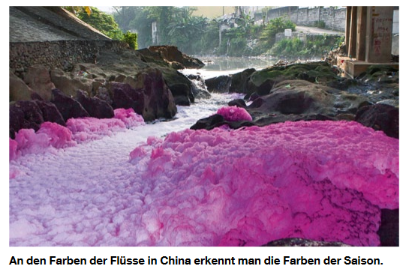
2. Textilindustrie im Kontext der Nachhaltigkeit

Slide 10
2. Textilindustrie im Kontext der Nachhaltigkeit
Umweltauswirkungen bei der Herstellung von Textilien
Die Prozessstufen der Textilherstellung, die besonders starke Belastungen für die Umwelt
hervorrufen, sind Anbau und Produktion der Rohfasern sowie die Textilveredlung.
Primärproduktion
Einsatz von Pestizide und Düngemittel in großer Menge
    circa 25 Prozent des weltweiten Insektizidmarktes und circa zehn Prozent des Pestizidmarktes werden für den Baumwollanbau benötigt
hoher Wasserverbrauch beim Baumwollanbau (3.600-26.900 m³ Wasser pro Tonne Baumwolle)
    führte unter anderem zum Austrocknen des Aralsees
nur ein Prozent der gesamten Baumwollproduktion nach überprüfbaren und abgestimmten Richtlinien des ökologischen Landbaus
Die Produktion von Chemiefasern verbraucht nicht-erneuerbare Ressourcen zum einen als Rohstoff und zum anderen für die Erzeugung von Prozesswärme
    Als Rohstoff werden jährlich circa 0,8 Prozent des derzeit geförderten Erdöls verbraucht.

Slide 11
2. Textilindustrie im Kontext der Nachhaltigkeit
Textilveredlung
Problematiken:
    hohe Wasserverbrauch
    hohe Wasserverschmutzung
    abgasseitigen Emissionen
    hohe Energieverbrauch
    Einsatz umwelt- und gesundheitsgefährdender Chemikalien
    zählt in Deutschland zu den Branchen mit dem höchsten Abwasseranfall

Slide 12
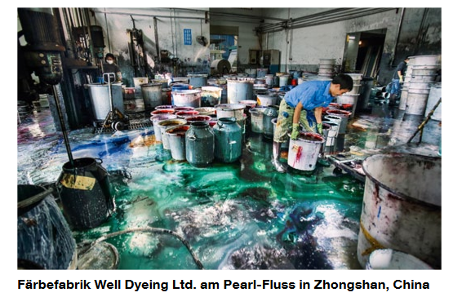
Detox – Kampagne Greenpeace

Slide 13
Detox – Greenpeace Kampagne
Kampagne, die von Greenpeace ins Leben gerufen wurde, um die Textilindustrie zu „entgiften“
Greenpeace führt Chemikalien-Checks bei Firmen auf der ganzen Welt durch
    Dabei werden Produktion Abwasser und Klärschwamm untersucht
80 Marken haben sich bereits verpflichtet bis 2020 giftfrei zu produzieren, bspw. H&M, adidas, Aldi, etc.
Die Firmen verpflichten sich Abwasserdaten zu veröffentlichen und giftige Chemikalien auszusortieren
      Das entspricht 15 % der weltweiten Textilindustrie

Slide 14
Detox – Greenpeace Kampagne
Fokus der Kampagne:
11 Substanzen, die vor allem in Herstellungsländern wie China, Indonesien und Mexiko
eingesetzt werden
  Globale Wirkungsketten dieser Chemikalien durch Gewässerkreisläufe und Atmosphären
  Gelangen durch Nahrung, Luft und Wasser auch in die menschlichen Organismen
„MRSL“ (Manufacturer’s Re-stricted Substances List)
  Enthält aktuell über 400 Substanzen, die umwelt- und gesundheitsschädlich sind und deshalb gebannt werden müssen
  Beispiel-Substanzen:
    Polyzyklische Aromatische Kohlenwasserstoffe (PAK) ist krebserregend
    Dimethylformamid (DMF) ist fortpflanzungsgefährdend und toxisch bei Hautkontakt
    Beide wurden auch in Kinderkleidung nachgewiesen

Slide 15
2. Textilindustrie im Kontext der Nachhaltigkeit
Soziale Problemstellungen der Textilindustrie
„Niedriglöhne, prekäre Beschäftigungsformen und Verstöße gegen die Vereinigungsfreiheit prägen Teile der globalen Bekleidungs- und Sportartikelindustrie“ (Bundeszentrale für politische Bildung)
vier Kernprobleme:
Niedriglöhne
Missbrauch von Kurzzeitverträgen und anderen prekären Beschäftigungsformen
Verstöße gegen die Vereinigungsfreiheit
Betriebsschließungen aufgrund von Umstrukturierungen
Probleme der Globalisierung
Seit den 1970er Jahren verlagern Markenfirmen und Sportartikelhersteller ihre arbeitsintensive Produktion in Entwicklungs- und Schwellenländer. umwerben diese Länder ausländische Investoren, um die wirtschaftliche Entwicklung in Gang zu bringen. Als förderlich gelten u.a. niedrige Zölle und die Errichtung von freien Sonderwirtschaftszonen – spezielle Industriegebiete mit kostenloser Infrastruktur, Steuererlässen sowie einer willkürlichen Arbeitsgesetzgebung.

Slide 16
2. Textilindustrie im Kontext der Nachhaltigkeit
Katastrophen wie der Fabrikeinsturz in Dhaka in Bangladesch, bei dem im April 2013 über 1.000 Menschen ums Leben kamen, werfen regelmäßig Fragen nach verbindlichen Sozialstandards in der Textilherstellung auf.
In einer anlässlich der Olympischen Spiele 2008 in Peking durchgeführten Studie von clean clothes campaign:
die ArbeiterInnen der untersuchten Betriebe in China, Indien, Indonesien und Thailand bis zu 50 Prozent weniger als den gesetzlich festgelegten Mindestlohn erhalten.
Sie arbeiten sieben Tage die Woche bis zu zwölf Stunden täglich.
In allen Fabriken sind Kinder beschäftigt, zum Teil sind diese jünger als zwölf Jahre.
Die Studie stellt fest: In den Betrieben besteht ein strenges Disziplinierungssystem, keine Zahlung von Sozialversicherungs- und anderen gesetzlichen Leistungen sowie das Verbot von Gewerkschaftsvertretungen.
Auch sind die Sicherheits- und Gesundheitsvorkehrungen in den Fabriken katastrophal. Eine Arbeiterin, die in der Bandweberei einer Taschenfabrik angestellt ist, erzählt, warum sie bei der Arbeit keine Schutzhandschuhe trägt: "Natürlich trägt hier niemand Schutzhandschuhe! Handschuhe machen dich langsamer und der Aufseher hält dich für arrogant. Wenn du Handschuhe tragen willst, brauchst du gar nicht erst hier anzufangen." Ihre Hände sind somit schutzlos den Färbemitteln und Chemikalien ausgesetzt, die sich in die Haut und das darunter liegende Gewebe fressen.

Slide 17
2. Textilindustrie im Kontext der Nachhaltigkeit
„Fast Fashion“
Begriff aus dem Englischen – ein äquivalent zu „Fast Food“
bezeichnet ein Geschäftsmodell des Textilhandels, bei dem die Kollektion laufend geändert und die Zeit von den neuesten Designs der Modeschöpfer zur Massenware in den Filialen stark verkürzt wird
Auswerten von Abverkaufsdaten und schneller Reaktion auf diese (Quick Response) kann der Umsatz weiter erhöht werden
es wird viel und billig eingekauft, kurz getragen, schnell aussortiert und dies ist von den Unternehmen gewollt und befördert
In Deutschland kauft jede Person durchschnittlich 60 Kleidungsstücke pro Jahr, jedes fünfte wird nach dem Kauf nicht getragen, eine Million Tonnen Kleidung werden jährlich aussortiert.
Nach dem Aussortieren lassen sich die Textilien wegen der Verwendung von schwermetallhaltigen Farbstoffen und verschiedenen Kunstfasern nicht einfach entsorgen und müssen oftmals wie Sondermüll behandelt werden.

Slide 18

3. Zahlen und Fakten

Slide 19
75%
3. Zahlen und Fakten
Wie viele Kleidungsstücke werden weltweit jedes Jahr neu produziert?
80 Milliarden
Wie viele Quadratkilometer Stoff werden dadurch jedes Jahr hergestellt?
400 Milliarden Quadratkilometer
Wie viele Jeans werden jedes Jahr in Deutschland verkauft?
100 Millionen
Wie viele Kleidungsstücke kauft jede/r Deutsche im Monat?
Im Schnitt: 5
Wie viel Tonnen Kleidung werden in Europa jährlich entsorgt?
5,8 Millionen Tonnen
Wie viel Prozent davon landen auf der Müllkippe oder in der Verbrennungsanlage?

Slide 20
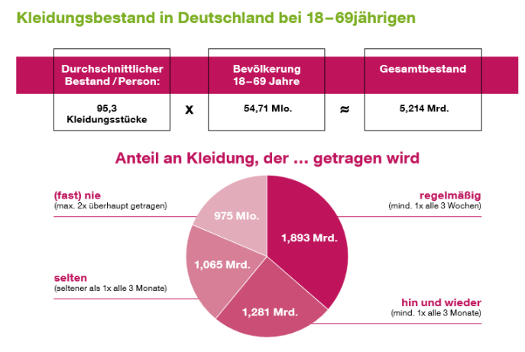
3. Zahlen und Fakten

Slide 21
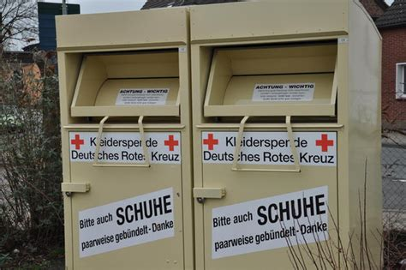
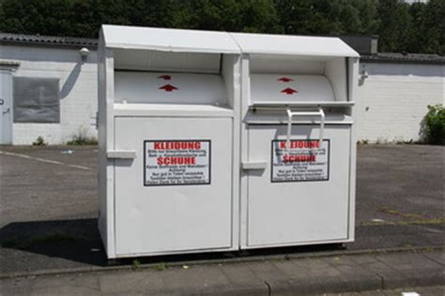
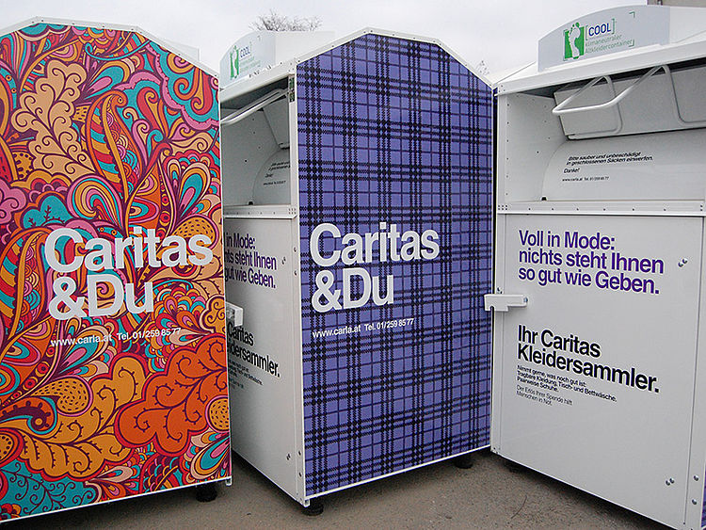
4. Die Lüge der Altkleiderspenden

Slide 22
750-800 Millionen Tonnen Altkleider werden jährlich in Deutschland gespendet
- Container des Deutschen Roten Kreuz, Fair-wertung, Samariter usw.
- Viele Container von Wirtschaftsunternehmen
+ Nachahmung von Containern
+ Kauf des Labels der Hilfsorganisationen
Ein kleiner Teil davon wird in lokale Kleiderkammern (stoßen auf wenig Abnahme)
4. Die Lüge der Altkleiderspenden

Slide 23
Großteil der Masse an Textilien werden verkauft!
- Unternehmen leeren Altkleidercontainer
+ SOEX Group und andere Riesenunternehmen
- Weiterverkauf zu Kilopreisen (1 Tonne = 500 Euro)
+ Sortiervorgang
- Oft gelangt erstklassige Ware in (ost-)europäische Länder
- Erst die 3. oder 4. Wahl gelangt in die vorgesehenen Krisengebiete (60%)
SOEX verdiente allein mit dem Handel in afrikanische Länder 2010 28 Millionen Euro
4. Die Lüge der Altkleiderspenden

Slide 24
Beispiel: Tansania
4. Die Lüge der Altkleiderspenden
Einer der größten Abnahmeländer für Altkleiderspenden auf dem afrikanischen Kontinent
40.000 Tonnen pro Monat (Dar Es Salam)
Textilien an Zwischenhändler vorwiegend aus arabischen und teils afrikanischen Ländern
Diese verkaufen „Mitumba“ teuer an (Markt-) Händler weiter

Slide 25
- Menschen in Tansania machen kaum Gewinn beim Verkauf
- Die Kleidungsspenden werden teuer an die Bevölkerung verkauft
- Der Handel mit Altkleidern entwicklungspolitisch kritisch: Konkurrenz zur lokal-ansässigen Bekleidungsherstellung
+ Da die Textilindustrie mit den niedrigen Preisen der Mitumba nicht mithalten kann, wurde die gesamte Textilindustrie in Tansania zerstört
+ Wirtschaftliche Schaden für Tansania
+ Menschen verlieren ihre Arbeit
+ Von damals 80.000 Menschen der Textilindustrie gibt es jetzt nur noch weniger als 5000
+ Der Gewinn bleibt bei großen westlichen Unternehmen
4. Die Lüge der Altkleiderspenden

Slide 26
Stellungnahme des DRK
„Hierin wird die Wichtigkeit von Altkleiderspenden zur Finanzierung der ehrenamtlichen Arbeit des DRK betont. Gleichzeitig wird jedoch darauf verwiesen, dass letztlich jeder einzelne regionale DRK-Verband selbst darüber entscheide, was mit den gespendeten Altkleidern passiert – d. h. in welcher Form diese verwertet werden und wohin genau die daraus gewonnenen Erträge fließen.“
Kommentar zur Entwicklungspolitik des DRK
„Die Käufer von Altkleidern seien nicht identisch mit Nachfragern von neuer, im Inland gefertigter Kleidung. Außerdem bestehe erhöhter Bedarf an Änderungsschneidern.“
4. Die Lüge der Altkleiderspenden

Slide 27

5. Lösungsansätze

Slide 28


5.1 Siegel
5.1.1 Hochwertige Siegel
IVN Best (Internationaler Verband der Naturtextilwirtschaft)
- Ökologisch strengste Siegel
- Regulation der gesamten Produktions- und Handelskette: Anbau bis Endprodukt
- Synthetikfasern ausgeschlossen
- Verbote von Chemikalien mit Grenzwerten versehen (nur die Schädlichsten ausgeschlossen)
- 100% biologisch abbaubar
5. Lösungsansätze

Slide 29
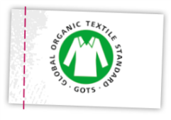
GOTS (Global Organic Textile Standards)
- 70% Naturfasern und 30%Recyclingfasern
- Regelung der gesamten Wertschöpfungskette (Anbau bis fertiges Produkt)
- In der Produktion verbot von Detox-Chemikalien, aber keine Sicherstellung durch Tests
- Grenzwerte sind vergleichsweise schwach
- Standardüberarbeitung nur alle 3 Jahre
- Durch Mischfasern (kaum zu recyclen) durch Recycling-Synthetik Kreislauffähigkeit eingeschränkt
5.1.1 Hochwertige Siegel

Slide 30

Made in Green/Oeko Tex
- Strenges Siegel durch Überprüfung des Chemikalienmanagement, Umweltmanagements und -leistung, Arbeitssicherheit, Soziale Verantwortung, Qualitätsmanagement nach dem „Sustainable Textile Production“
- 100% schadstoffgeprüft
- Chemikalien-Ausschluss-Liste detox-konform
- Grenzwerte je nach Zielrichtung variabel (Babykleidung sehr streng)
- Geschlossene Produktionskreisläufe
- Durch Recycling- und Mischfasern eingeschränkte Kreislauffähigkeit
5.1.1 Hochwertige Siegel

Slide 31

Blauer Engel
- Siegel des Umweltbundesamts
- Recht hohen Umweltanspruch
- Überprüfung des gesamten Produktionsprozesses
- Umfassende Chemikalienregelung, Grenzwerte weniger streng einschränkt
- Grenzwerte für Wasserverbrauch und Abwasser
- Zertifiziert alles Recyclingfasern, dafür gezielte Wiederverwendungskriterien
5.1.2 Mittelwertige Siegel

Slide 32

Bluesign
- Umfassende Regelung der gesamten Herstellungskette, sogar Chemieindustrie
- Zertifiziert alle Textilarten
- Standard Positiv- und Negativliste
- Regulierung hunderter Chemikalien, Detox-Chemikalien werden ausgeschlossen
- Keine Grenzwerte oder Abwassertests
- Gefährliche Chemikalien im Endprodukt mit Grenzwerten versehen
- Auf Recyclingfähigkeit teilweise anwendbar
5.1.2 Mittelwertige Siegel

Slide 33
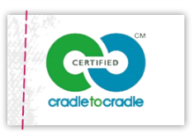
Cradle to Cradle (Wiege zu Wiege)
- Zentraler Gedanke: Kreislauffähigkeit
- Bewertete Kategorien: Materialgesundheit, Wiederverwendung, erneuerbare Energien, soziale - Fairness und Wasser
- Umweltsicher, gesundheitlich unbedenklich, kreislauffähig
- Limitierte Liste ausgeschlossener Chemikalien
- Zertifizierungsstufen
- Hohe Zertifizierungsstufe (Gold): Ausschluss toxikologischer Chemikalien
- Niedrige Zertifizierungsstufe (Basic): Noch schädliche Chemikalien
- Bei hohen Zertifizierungsstufen biologisch und technisch abbaubar
5.1.2 Mittelwertige Siegel

Slide 34

EU-Ecolabel
- Eher massentaugliches Label
- Gesundheits- und umweltschädliche Substanzen begrenzter, Wasser- und Luftverschmutzung reduzierter
- Liste verbotener Chemikalien umfangreich, Grenzwerte schwach
- Grenzwerte für Wasserverbrauch und Abwasser
- Analysen für Endprodukte nicht vorgeschrieben
- Zulassung aller Art Recyclingfasern, auf toxische Chemikalien soll verzichtet werden
- Kreislauffähigkeit beschränkt gewährleistet
5.1.2 Mittelwertige Siegel

Slide 35

Oeko-Tex Standard 100
- Am weitesten verbreitete Label
- Prüft ausschließlich auf Schadstoffrückstände im Endprodukt
- Unterschiedlich streng bei den Chemikalienmengen je nach Produktklasse
- Chemikalienanforderungen weiter gestiegen: 10 von 11 Detoxchemikalien verboten, einige weiter Substanzgruppen auch, ABER nur im Endprodukt
- Zertifizierung auch von schlecht zu recycelnden Mischfasern
5.1.3 Minderwertige Siegel

Slide 36
+ Vorhandene Kleidungsstücke neu entdecken und durch neue Kombinationen neue Looks kreieren
+ Kaputte Kleidungsstücke reparieren oder Schuhmacher und Änderungsschneidereien nutzen und zusätzlich Kleingewerbe unterstützen
+ Upcycling: Umgestaltung alter Sachen: Bartiken, Siebdruck oder selbst zu Schere und Nadel greifen
+ Schenke alten ausgetragenen Kleidungsstücken ein zweites Leben: Second-Hand Läden, Oxfam, Flohmärkte, Kleiderkammern, Sammelstellen oder Obdachlosen- und Geflüchtetenhäuser bieten die Möglichkeit
Falls neue Kleidung nötig:
+ Second-Hand Läden und Flohmärkte sind wertvolle Fundgruben
+ Organisieren einer Tauschparty: Ohne Geld und Ressourcen können Schrankhüter neue Besitzer*Innen finden
+ Leihboutiquen und Mode-Bibliotheken
Kleidungs-Abo: Jeden Monat ein Paket mit geliehen Trend- und Designerteilen, die an den Stil der Besteller*In angepasst werden
+ Weniger und bewusst kaufen
+ Macht euch frei von dem Modediktat und entwickelt einen eigenen Stil
5.2. Individuelle Lösungsansätze

